Slide 1
♣ ♦ ♥ ♠ NT
JOHDANTO
Kirjan ”Opi Bridgeä 2000-luvulla” sivut 1-4
♣ ♦ ♥ ♠ NT

Slide 2
BRIDGEN HISTORIA
Tikkipelit syntyivät 1500-luvulla, esim. twist
1800-luvulla kehittyi biritch eli venäläinen twist, suosittu Yhdysvalloissa ja Englannissa
Nimi biritch vääntyi englantilaiseen muotoon bridge
1900-luvun alussa kehitettiin auction bridge
1925 luotiin contract bridgen säännöt ja tämä peli syrjäytti muut bridgen muodot
Ensimmäiset EM-kilpailut pelattiin 1932

Slide 3
JOHDANTO BRIDGEEN
Bridge on 4 hengen tikkipeli
Vastakkain olevat pelaajat pelaavat samalla puolella eli muodostavat parin
Pareja kutsutaan ilmansuuntien mukaan:
POHJOINEN-ETÄLÄ (N-S) vs ITÄ-LÄNSI (E-W)
Pelataan normaalilla 52 kortin pakalla, ei jokereita
Jaetaan kaikki kortit, joten jokainen pelaaja saa käteensä 13 korttia eli jaossa on siis 13 tikkiä
Peli on kaksivaiheinen: tarjoaminen ja tikkipeli

Slide 4
TIKKI (ILMAN VALTTIA)
Tikin muodostaa jokaisen pelaajan vuorotellen myötäpäivään pelaama yksi kortti
Tikkiin ensimmäisenä pelattu kortti määrää, mitä maata tikkiin on pelattava ns. maapakko
Jokainen pelaajaa saa vuorollaan pelata tikkiin minkä kokoisen kortin tahansa pyydettyä maata eli ei ole ylimenopakkoa

Slide 5
TIKKI (ILMAN VALTTIA)
Mikäli pelaajalla ei ole pyydettyä maata eli hän ei voi tunnustaa maata, hän saa pelata minkä tahansa kortin kädestään (sakaus)
Tikin voittaa pyydetyn maan korkein kortti
Korttien arvojärjestys: A, K, Q, J, 10 … 2
Seuraavaan tikkiin pelaa ensimmäisenä se pelaaja, joka on voittanut edellisen tikin

Slide 6
VALTTI
Peliin voidaan myös sopia jokin maa valtiksi
Yhä edelleen on maapakko
Mikäli pelaajalla ei ole tunnustaa maata, hän voi yrittää voittaa tikin pelaamalla valttimaata eli varastaa tikin
Valttia ei ole pakko pelata, jos ei ole tunnustaa maata - ei siis ole valttipakkoa
Tikin voittaa se pelaaja, joka on pelannut tikkiin suurimman valtin tai - jos kukaan ei ole varastanut - suurimman kortin tikkiväriä

Slide 7
BRIDGEN TARJOAMISVAIHE
Tarjoamisvaihe on ”huutokauppa” siitä, kumpi pari lupaa ottaa enemmän tikkejä
Huutokaupan voittaa se pari, kumpi lupa ottaa enemmän tikkejä. Parista tulee pelinvientipuoli
Pelinvientipuolen on saatava vähintään niin paljon tikkejä, kun on luvannut tarjoamisvaiheessa
Tarjoamisen aikana sovitaan, pelataanko peli joku tietty maa valttina vai ilman valttia eli sangia
Valtti ei enää vaihdu pelaamisen aikana
Tarjoamisen aikana ratkeaa kumpi pelinvientipuolen pelaajista on pelinviejä

Slide 8
BRIDGEN TIKKIPELIVAIHE
Ensimmäisen tikin aloittaa pelinviejän vasemmalla puolella istuva puolustaja
Pelinviejän partneri (lepääjä tai pöytä) levittää kaikki korttinsa eteensä pöydälle muiden näkyviin maittain ja suuruusjärjestyksessä
Pelinviejä kiittää partneriaan korteista
Kun pelinviejä näkee lepääjän kortit, hän tekee pelinvientisuunnitelman ennen pelaamistaan
Lepääjä ei osallistu peliin muuten kuin pelaamalla sen kortin, minkä pelinviejä määrää hänet pelaamaan

Slide 9
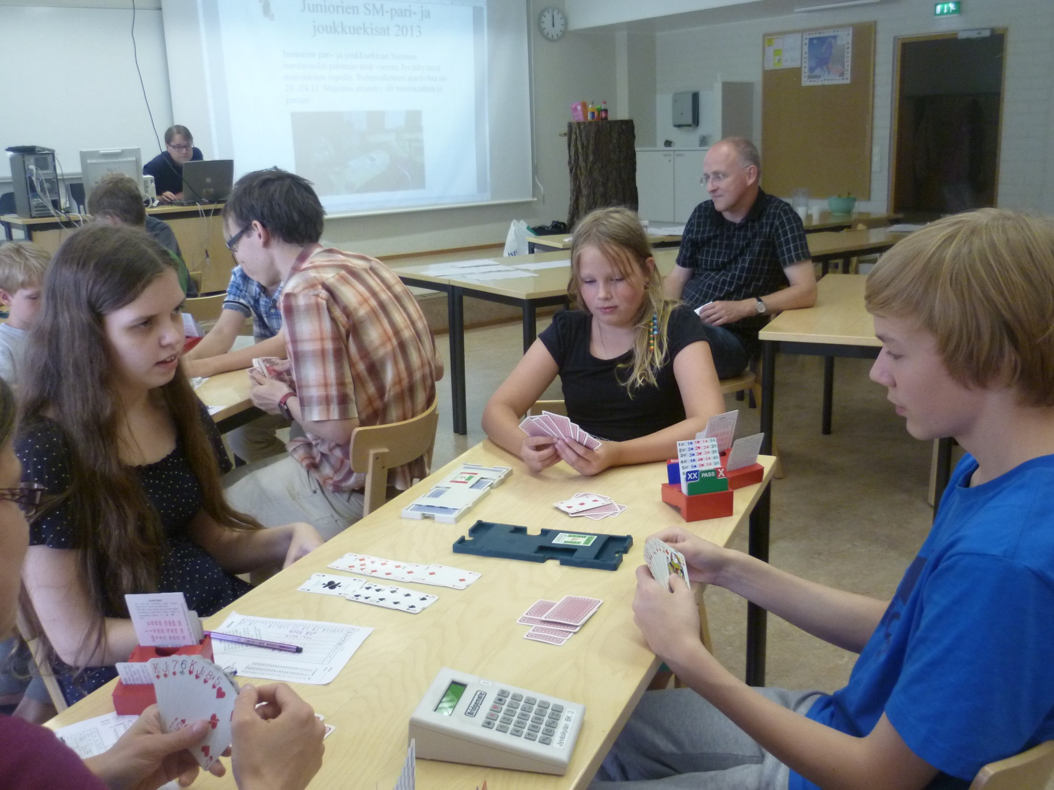

Slide 10
BRIDGEN TIKKIPELIVAIHE
Kumpikin puoli yrittää saada mahdollisimman monta tikkiä:
  Pelinviejän ensisijainen tavoite on saada vähintään lupaamansa määrä tikkejä eli saada kotipelin, enemmänkin saa ottaa
  Puolustuksen ensisijainen tavoite on estää pelinviejää saamasta lupaamaansa tikkimäärää eli saada peliin pietejä

Slide 11
BRIDGEN TIKKIPELIVAIHE
Kaikki tikit ovat saman arvoisia riippumatta siitä, missä vaiheessa ne on otettu tai minkä kokoisella kortilla tikki on saatu
Tikki kannattaa siis voittaa aina pienimmällä mahdollisella kortilla, jolla tikin saa
Kun kyseessä on paripeli, ovat myös tikit parin yhteisiä. Ei siis kannata ottaa tikkiä, jonka partneri saisi.
Vain parin yhteensä saamien tikkien LUKUMÄÄRÄ merkitsee

Slide 12
ESIMERKKI
Pelaat peliä ilman valttia lännen korteilla,
pohjoinen lähtee ♠2, johon pöydästä pelataan ♠3
 | ♠2
♠ AQ96 |  | ♠ 543
♥ K72 |  | ♥ A43
♦ KJ92 |  | ♦ Q1086
♣ AQJ |  | ♣ K108
♠10
Minkä kortin pelaat voittaaksesi tikin,
kun etelä pelaa ♠10?
♠Q

Slide 13
ESIMERKKI
Pelaat peliä ilman valttia lännen korteilla,
pohjoinen lähtee ♠2, johon pöydästä pelataan ♠3
 | ♠2
♠ AQ96 |  | ♠ 543
♥ K72 |  | ♥ A43
♦ KJ92 |  | ♦ Q1086
♣ AQJ |  | ♣ K108
♠K
Minkä kortin pelaat voittaaksesi tikin, kun etelä pelaa ♠K?
♠10? | ♠K?
♠Q
♠A

Slide 14
ESIMERKKI
Pelaat peliä ilman valttia lännen korteilla,
pohjoinen lähtee ♠2, johon pöydästä pelataan ♠3
 | ♠2
♠ AQ96 |  | ♠ 543
♥ K72 |  | ♥ A43
♦ KJ92 |  | ♦ Q1086
♣ AQJ |  | ♣ K108
♠8
Minkä kortin pelaat voittaaksesi tikin, kun etelä pelaa ♠8?
♠10? | ♠K? | ♠8?
♠Q
♠A
♠9

Slide 15
ESIMERKKI
Pelaat peliä ilman valttia lännen korteilla,
pohjoinen lähtee ♠2, johon pöydästä pelataan ♠3
 | ♠2
♠ AQ96 |  | ♠ 543
♥ K72 |  | ♥ A43
♦ KJ92 |  | ♦ Q1086
♣ AQJ |  | ♣ K108
♥5
Minkä kortin pelaat voittaaksesi tikin, kun etelä pelaa ♥5?
♠10? | ♠K? | ♠8? | ♥5?
♠Q
♠A
♠9
♠6

Slide 16
♣ ♦ ♥ ♠ NT
TIKKIPELI
ILMAN VALTTIA
Kirjan sivut 5-9 ja 12-15
♣ ♦ ♥ ♠ NT

Slide 17
PIKATIKIT
Pelinviejän pikatikit ovat sellaisia tikkejä, joita hän voi ottaa päästämättä vastustajia kiinni eli vastustaja ei voi voittaa kyseisiä tikkiä
Pikatikki jostain maasta siis vaatii, että pelinviejällä tai lepääjällä on maasta korkein kortti eli ässä
Pikatikkien määrä yhdessä maassa riippuu siitä kuinka monta korkeinta korttia meillä on kyseisessä maassa
Maasta ei kuitenkaan voi saada enempää tikkejä, kuin sitä on siinä kädessä, missä kyseistä maata on enemmän

Slide 18
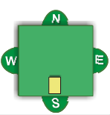
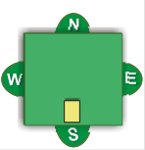
ESIMERKKEJÄ PIKATIKEISTÄ
Kuinka monta pikatikkiä on hertassa ?
1) | 2) | 3) | 4) | 5) | 6) | 7)
♥ A86 | ♥ K4 | ♥ KQJ | ♥ KQJ9 | ♥ AQJ | ♥ KQ85 | ♥ AQJ32
♥ 532 | ♥ A52 | ♥ A109 | ♥ A10 | ♥ 876 | ♥ J1097 | ♥ K104
1 pikatikki:
A
2 pikatikkiä:
A,K
3 pikatikkiä:
A,K,Q
4
pikatikkiä:
A,K,Q,J
1
pikatikki:
A
0 pikatikkiä:
A puuttuu
5 pikatikkiä:
K,10,A,Q,J

Slide 19
Tikkien kasvattaminen
Jos vastustajilla on korkeimmat kortit oman puolemme parhaassa maassa, voidaan tämä maa kasvattaa vahvaksi pelaamalla tätä maata ja antamalla vastustajien korkeiden korttien voittaa tikit.
Kasvatettavassa maassa tulee olla
  joko paljon kortteja, jolloin pienet kortit, ns. hakut voivat kasvaa vahvoiksi. Meidän puolella pitää silloin olla enemmän kyseistä maata kuin vastustajilla. Kuinka paljon meillä on siis maata oltava vähintään?
  tai korkeita kortteja, jotka kasvavat vastustajien otettua tikkinsä korkeimmilla korteillaan.

Slide 20
ESIMERKKEJÄ TIKKIEN KASVATTAMISESTA
1) | 2) | 3) | 4) | 5)
♥ KQJ109 | ♥ Q1096 | ♥ A87632 | ♥ K10932 | ♥ KQJ
♥ 87653 | ♥ J874 | ♥ 954 | ♥ QJ4 | ♥ 1093
Kun ♥A ottaa tikin, kasvaa sinulle
4 tikkiä
Kun ♥A&K ottaa tikit, kasvaa sinulle
2 tikkiä
Sinulla on pikatikki ♥A, ja voit kasvattaa 3-4 hakkua tikiksi
Kun ♥A ottaa tikin, kasvaa sinulle
4 tikkiä
Kun ♥A ottaa tikin, kasvaa sinulle
2 tikkiä

Slide 21
VÄRINKÄSITTELYN PERUSTEITA
Jos pelattava väri on niin vahva, ettei vastustajilla ole yhtään ratkaisevan korkeata kuvakorttia tai heillä on vain ässä, niin pelaa ensin kuvakortit siitä kädestä, missä sinulla on vähemmän kortteja kyseisessä värissä.
♥ KQJ102 | ♥ K J 6 2 | ♥ AQ7632 | ♥ QJ1032 | ♥ K10532
♥ A 7 6 | ♥ A Q 3 | ♥ K 4 | ♥ K 5 4 | ♥ Q J 6
Pelaa kuvakorttisi ensin lyhyemmästä väristä.

Slide 22
ESIMERKKIJAKO
Tehtävänä on saada 9 tikkiä ilman valttia (sitoumus 3NT), pelinviejä länsi, lähtökortti ♠Q
 | ♠Q
♠ A6 |  | ♠ 82
♥ AK72 |  | ♥ 43
♦ KJ92 |  | ♦ 863
♣ K4 |  | ♣ AQJ1052
♠4
Voitat 1. tikin käteesi ♠ A:llä ja jatkat ristiä
1) Jatkat seuraavaksi ristiä. Kuinka pelaat?
Ensin kädestä ♣K ja pöydästä pieni kortti. Sen jälkeen jatkat kädestä ♣4 pöydän isoille risteille ja saat 6 ristitikkiä

Slide 23
ESIMERKKIJAKO
Tehtävänä on saada 9 tikkiä ilman valttia (sitoumus 3NT), pelinviejä länsi, lähtökortti ♠Q
 | ♠Q
♠ A6 |  | ♠ 82
♥ AK72 |  | ♥ 43
♦ KJ92 |  | ♦ 863
♣ K4 |  | ♣ AQJ1052
Voitat 1. tikin käteesi ♠ A:llä ja jatkat ristiä
2) Mitä tapahtuu, jos pelaat ensimmäiseen ristitikkiin kädestä ♣4 ja pöydästä ♣ A?
Saat rististä vain 2 tikkiä: joudut voittamaan toisen ristikierroksen käteesi kuninkaalla etkä pääse enää pöytään pelaamaan vahvoja ristejäsi
Seuraavan tikkiin pelaa ensimmäisenä se pelaaja, joka on voittanut edellisen tikin

Slide 24
PELINVIENTISUUNNITELMA SANGISSA
Pelinviejä laskee pikatikit
Jos pikatikkejä ei ole niin paljon kun on luvattu ottaa tikkejä, niin pelinviejä päättää mistä kasvattaa puuttuvat tikit
Pikatikkien ottaminen pelinviejän lyhyestä maasta kasvattaa puolustukselle tikkejä
Jos pelinviejällä sangipelissä ei ole pikatikkejä niin paljon kuin hän on luvannut ottaa,
niin ennen pikatikkien ottamista,
hän kasvattaa puuttuvat tikit vahvoiksi.

Slide 25
ESIMERKKIJAKO
Tehtävänä on saada 9 tikkiä ilman valttia (sitoumus 3NT), pelinviejä länsi, lähtökortti ♠Q
 | ♠Q
♠ A63 |  | ♠ K82
♥ K72 |  | ♥ A43
♦ KJ92 |  | ♦ Q1086
♣ AQJ |  | ♣ K108
1) Kuinka monta pikatikkiä on yhteensä?
2♠ + 2♥ + 0♦ + 3♣ = 7 pikatikkiä
2) Tarvitset siis 2 tikkiä lisää, mistä maasta ne kasvatat?
Ruudusta
3) Voitat 1. tikin idän kuninkaalla. Mitä pelaat toiseen tikkiin?
Ruutua, kasvatat siis ruutusi ennen pikatikkiesi ottamista

Slide 26
MUISTA!
Pelin päämäärä
on voittaa tikkejä mahdollisimman
PALJON,
ei mahdollisimman
NOPEASTI.

Slide 27
♣ ♦ ♥ ♠ NT
PUOLUSTAMISTA
Kirjan sivut 20-22
♣ ♦ ♥ ♠ NT

Slide 28
PUOLUSTAMISESTA
Puolustus pelaa ”yhteen pussiin”
Kaikki tikit ovat yhteisiä, ei siis ole sinun ja minun tikkejä vaan meidän tikkejä
Puolustuksen pitää pystyä ”keskustelemaan” korteistaan
Puhuminen ja salaiset merkinannot tai sopimukset ovat KIELLETTYJÄ

Slide 29
PUOLUSTAMISESTA
Puolustuksen ”keskustelu” tapahtuu pelaamalla: korttien pelaamisjärjestyksellä kerrotaan maiden pituuksista ja voimasta eli onko meillä kuvia maassa
Tätä varten olemme sopineet sääntöjä lähtökortteihin
Puolustus myös näyttää pituus- ja voimamerkinantoja (käydään läpi 3. oppitunnilla)

Slide 30
LÄHTÖKORTEISTA
Lähtijän partnerille on tärkeää pystyä hahmottamaan, minkälaisesta maasta partneri on lähtenyt.
Tämän avulla hän tietää, kannattaako maata jatkaa, kun hän on seuraavan kerran kiinni.
Lähtökortista partneri voi päätellä:
  Kuinka pitkä maa lähtijällä on
  Kuinka hyvä maa lähtijällä on eli onko lähtijällä paljon kuvia lähtömaasta

Slide 31
LÄHTÖKORTTI
10-12 sääntö
Lähtö pituuden mukaan silloin kun ei ole paljon kuvia lähtömaasta, sopimuksena ns.
10-12 –sääntö eli 1. 3. tai 5.:
viiden kortin tai pitemmästä väristä viidenneksi suurin kortti: lähtömaassa K10853 tai K108532
kolmen tai neljän kortin väristä kolmanneksi suurin kortti esim. lähtömaassa K106 tai K1062
yhden tai kahden kortin maasta suurin kortti, esim. lähtömaassa 9 tai 92

Slide 32
LÄHTÖKORTTI
LÄHTÖ SARJASTA SANGIPELISSÄ
Lähdöt vahvasta väristä:
Sarjasta eli sekvenssistä suurin kortti
Aito sarja (Kolme peräkkäistä korttia, joita suurin on kuva tai 10): AKQ, KQJ, QJ10, J109, 1098, 987
Epäaito sarja (kaksi peräkkäistä korttia ja väli):
AKJ, KQ10, QJ9, J108, 1097
Välisarjasta kolmanneksi suurin kortti
Välisarjassa on iso kortti, väli ja sarja
Välisarja: AQJ, KJ10, Q109, AJ10, A109, K109

Slide 33
LÄHTÖKORTTI
LÄHTÖKORTTI SANGIPELISSÄ
Mikä on säännön mukainen lähtökortti?
  ♠ KQJ86
  ♠ KQ106
  ♠ AQJ105
  ♠ KQ974
  ♥ Q1074
  ♥ KJ9643
  ♥ AKJ10
  ♥ J72
  ♥ 92
Sarjan korkein eli K
Epäaidon sarjan korkein eli K
Välisarjasta 3. korkein kortti eli J
Ei sarjaa, pituuden mukaan 5. korkein eli 4
Ei sarjaa, pituuden mukaan 3. korkein eli 7
Ei sarjaa, pituuden mukaan 5. korkein eli 4
Epäaidon sarjan korkein eli A
Ei sarjaa, pituuden mukaan 3. korkein eli 2
Ei sarjaa, pituuden mukaan korkein eli 9

Slide 34
SANGIPUOLUSTAMISEN
PERIAATTEET
Tarkoituksena on kasvattaa tikkejä omasta vahvasta tai pitkästä väristä.
Tyypillisesti sangipuolustus etenee seuraavasti:
Lähtijä aloittaa pisimmästä väristään. Jos lähtijällä on kaksi yhtä pitkää ”pisintä” maata, kannattaa yleensä lähteä paremmalla:
          Kaksi 4 kortin väriä, joista pata parempi
          ➔ Lähdetään padalla
Aina, kun puolustus voittaa tikin, jatketaan aloitusvärin pelaamista
♠ QJ105
♥ J972
♦ 92
♣ A63

Slide 35
SANGIPUOLUSTAMISEN
PERIAATTEET
Joskus lähtijän partneri näkee esim. lepääjän korteista, että lähtöväriä ei pidä pelata, tai hänellä ei enää ole kyseistä väriä.
Tällöin hänen kannattaa pelata joko omaa vahvaa väriään tai väriä, joka on pöydässä heikko.
Puolustajien ei pidä kovin usein vaihtaa pelattavaa väriä, vaan on hyvä jatkaa saman värin kasvatusta.
On arvioitu, että joka kerta kuin puolustus vaihtaa pelaamaansa maata, se ”lahjoittaa” pelinviejälle puolikkaan tikin.

